Slide 1

第9章 定时与计数接口电路
9.1 定时/计数的基本概念
9.2 可编程定时/计数器Intel 8253/8254
9.3 Intel 8254简介
习题9

Slide 2
9.1 定时/计数的基本概念
所谓定时（计数）就是通过硬件或软件的方法产生一个时间基准，以此来实现对系统的定时或延时控制。要实现定时或延时控制，有三种主要方法：软件定时、纯硬件定时及可编程的硬件定时器/计数器。

Slide 3
1. 软件定时
软件定时的方法是：由于执行每条指令都需要时间，则执行一个程序段就需要一个固定的时间，通过适当地挑选指令和安排循环次数来实现软件的定时。这种方法由于要完全占用CPU的时间，因而降低了CPU的利用率。

Slide 4
2. 纯硬件定时
它采用固定的电路，如可以采用小规模集成电路555，外接电阻和电容构成单稳延时电路。这样的定时电路简单，而且通过改变电阻和电容，可以使定时在一定的范围内调整。但它由纯硬件来完成，给使用带来不便。

Slide 5
3. 可编程硬件定时器/计数器
这是目前在控制系统中广泛使用的方法，它通过编程来控制电路的定时值及定时范围，功能强，使用灵活。在计算机系统中，象定时中断、定时检测、定时扫描等等都是用可编程定时器来完成定时控制的。
Intel 系列的8253、8254就是常用的可编程定时/计数器。

Slide 6
9.2 可编程定时/计数器Intel 8253/8254-PIT
9.2.1 Intel 8253的主要性能和内部结构
1. Intel 8253的主要性能
Intel 8253-PIT有3个独立的16位计数器，每个计数器都可以按照二进制或BCD码进行计数，计数速率可达2MHz（8254为10MHZ），每个计数器有6种工作方式，可编程设置和改变。它可用在多种场合，如方波发生器、分频器、实时时钟、事件计数等方面。

Slide 7
2. Intel 8253的内部结构
⑴数据总线缓冲器
它与CPU的数据总线相连，是8位双向三态缓冲器。CPU通过这个缓冲器对8253进行读/写操作。
⑵控制字寄存器
此寄存器只能写入而不能读出。在8253初始化时，由CPU写入控制字来设置计数器的工作方式。
⑶计数器
计数器0、计数器1、计数器2是三个完全独立、结构相同的计数器，每一个都是由一个16位的可预置的减法计数器构成。

Slide 8
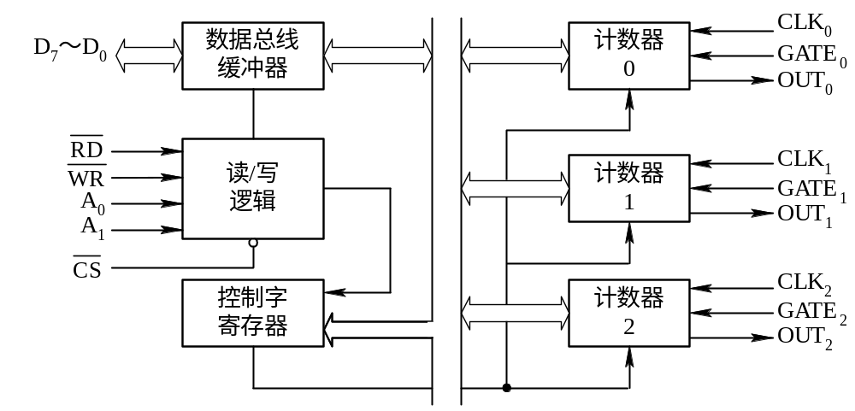
图9.1 Intel 8253的内部结构

Slide 9
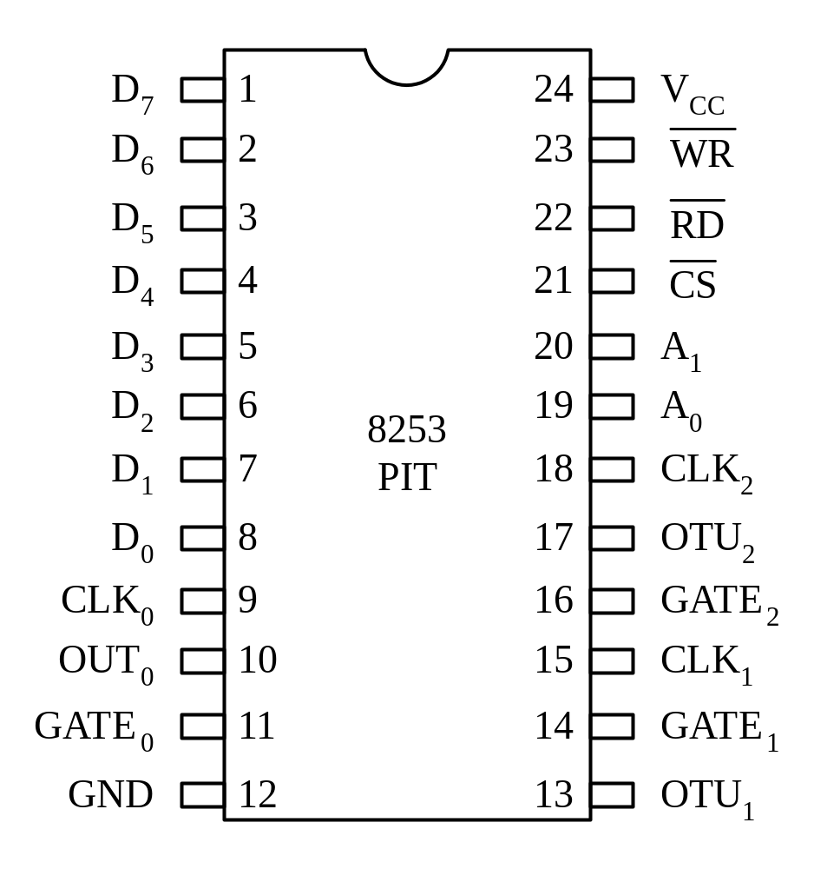
9.2.2 Intel 8253的外部性能
图9.2 Intel 8253的外部引脚图

Slide 10
GATE：门控信号，当GATE为低电平时，禁止计数器工作； GATE为高电平时，才允许计数器工作。
CLK：计数脉冲输入。
OUT：脉冲输出。当计数到“0”时，从OUT端输出信号，输出信号的波形取决于工作方式。
CS、RD、WR、A₀、A₁共同结合，用于对8253进行端口操作，如表9-1所示。

Slide 11



表9-1 8253的端口选择
A₁
A₀
寄存器选择和操作
0
1
0
0
0
写计数器0
0
1
0
0
1
写计数器1
0
1
0
1
0
写计数器2
0
1
0
1
1
写控制字寄存器
0
0
1
0
0
读计数器0
0
0
1
0
1
读计数器1
0
0
1
1
0
读计数器2
0
0
1
1
1
无操作(三态)
1
×
×
×
×
禁止(三态)
0
1
1
×
×
无操作(三态)

Slide 12
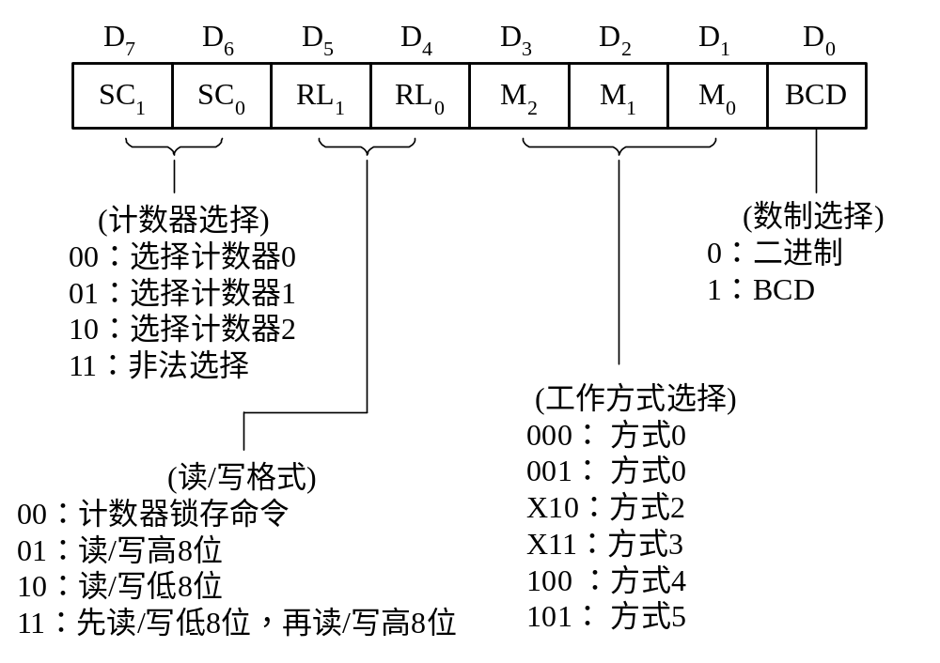
9.2.3 Intel8253的控制字和编程
图9.3 8253的控制字

Slide 13
SC₁、SC₀： 这两位决定这个控制字是哪一个计数器的控制字。
RL₁、RL₀：设置数据读/写格式。在读取计数值时，可令RL₁、RL₀=00，先将写控制字时的计数值锁存，然后再读取。
M₂、M₁、M₀：设置每个计数器的工作方式。
BCD：用于选择每个计数器的计数制。在二进制计数时，计数初值的范围是0000H～FFFFH，其中0000H是最大值，代表65536。在BCD码计数时，计数初值的范围中0000—9999，其中，0000是最大值，代表10000。

Slide 14
9.2.4 Intel8253的工作方式
Intel 8253的每个计数器都有6种工作方式，这6种方式的主要区别是：输出的波形不同，计数过程中GATE信号对计数操作的影响不同，启动计数器的触发方式不同等。
1. 方式0—计数结束后输出由低变高
该方式的波形如图9.4所示，这种方式的特点是：

Slide 15
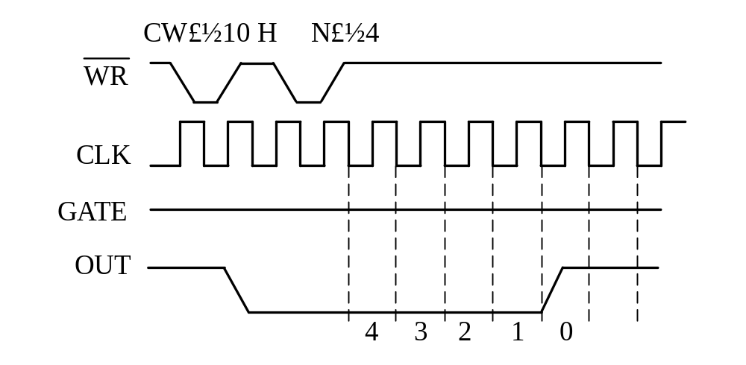
图9.4 方式0波形

Slide 16
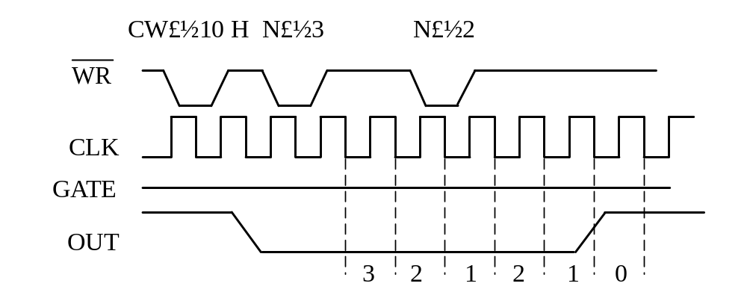
图9.5 方式0计数过程中改变计数初值

Slide 17
(1)写入控制字后，OUT输出端变为低电平。当写入计数初值后，计数器开始减1计数。在计数过程中OUT一直保持为低电平，直到计数到0时，OUT输出变为高电平。此信号可用于向CPU发出中断请求。
(2)计数器只计数一遍。当计数到0时，不恢复计数初值，不开始重新计数，且输出一直保持为高电平。只有在写入新的计数值时，OUT才变低，并开始新的计数。

Slide 18
(3)GATE是门控信号，GATE=1时允许计数，GATE=0时禁止计数。在计数过程中，如果GATE=0则计数暂停，当GATE=1后接着计数。
(4)在计数过程中可改变计数值。若是8位计数，在写入新的计数值后，计数器将按新的计数值重新开始计数。如果是16位计数，在写入第一个字节后，计数器停止计数，在写入第二个字节后，计数器按照新的计数值开始计数。如图9.5所示。

Slide 19
2. 方式1—可编程序的单拍脉冲
方式1的波形如图7.6所示，其特点是：
(1)写入控制字后，输出OUT将保持为高电平，计数由GATE启动。GATE启动之后，OUT变为低电平，当计数到0时，OUT输出高电平，从而在OUT端输出一个负脉冲，负脉冲的宽度为N个(计数初值)CLK的脉冲宽度。
(2)当计数到0后，不用送计数值，可再次由GATE脉冲启动,输出同样宽度的单拍脉冲。

Slide 20
(3)在计数过程中，可改变计数初值，此时计数过程不受影响。如果再次触发启动，则计数器将按新输入的计数值计数。
(4)在计数未到0时，如果GATE再次启动，则计数初值将重新装入计数器，并重新开始计数。

Slide 21
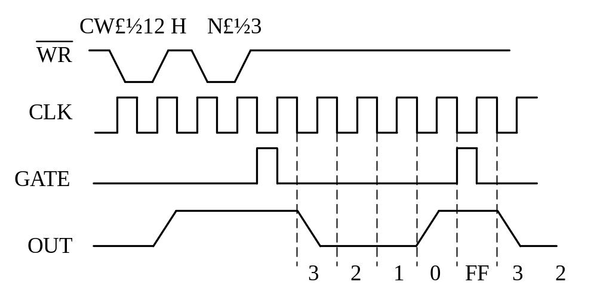
图9.6 方式1波形

Slide 22
3. 方式2——频率发生器（分频器）
方式2的波形如图9.7所示，它的特点是：
①写入控制字后，输出将变为高电平。写入计数值后，计数立即开始。在计数过程中输出始终为高电平，直至计数器减到1时，输出将变为低电平。经过一个CLK周期，输出恢复为高，且计数器开始重新计数。因此，它能够连续工作，输出固定频率的脉冲。

Slide 23
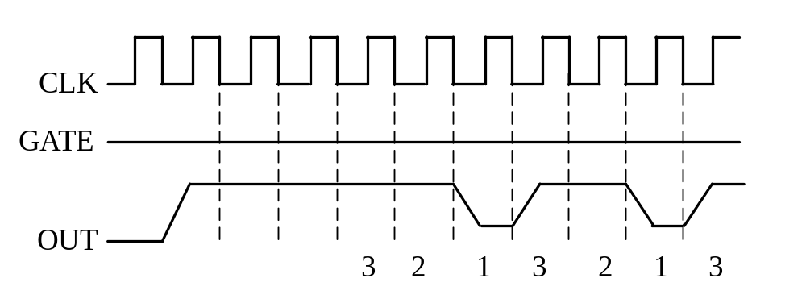
图9.7 方式2波形

Slide 24
②如果计数值为N，则每输入N个CLK脉冲，输出一个脉冲。因此，相当于对输入脉冲的N分频。通过对N赋不同的初值，即可在输出端得到所需的频率，起到频率发生器的作用。
③计数过程可由门控脉冲控制。当GATE=0时，暂停计数；当GATE变高自动恢复计数初值，重新开始计数。
④在计数过程中可以改变计数值，这对正在进行的计数过程没有影响。但在计数到1时输出变低，经过一个CLK周期后输出又变高，计数器将按新的计数值计数。

Slide 25
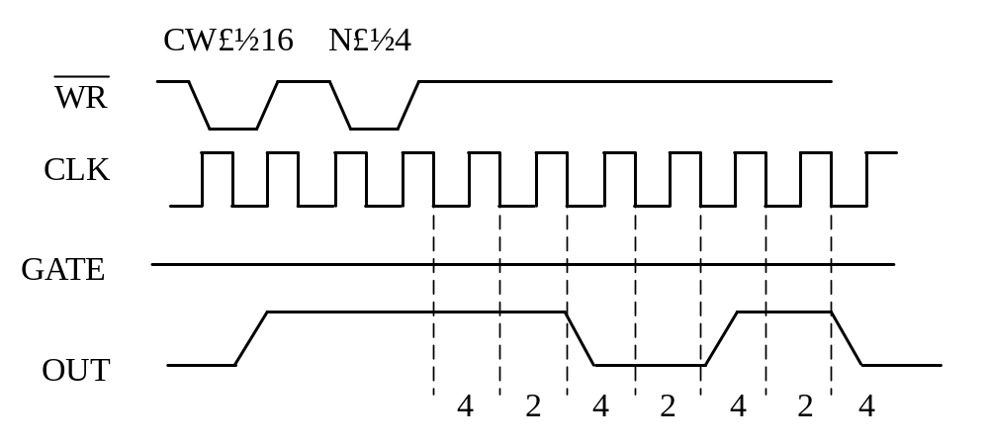
4. 方式3 — 方波发生器
方式3的波形如图9.8所示。它的特点是：
①输出为周期性的方波。若计数值为N，则输出方波的周期是N个CLK脉冲的宽度。
图9.8 方式3波形

Slide 26
②写入控制字后，输出将变为高电平.当写入计数初值后，就开始计数,输出仍为高电平;当计数到初值一半时,输出变为低电平，直至计数到0,输出又变为高电平，重新开始计数。
③若计数值为偶数，则输出对称方波。如果计数值为奇数，则前(N+1)/2个CLK脉冲期间输出为高电平，后(N—1)/2个CLK脉冲期间输出为低电平。
④GATE信号能使计数过程重新开始。GATE=1允许计数，GATE=0禁止计数。停止后OUT将立即变高开，当GATE再次变高以后，计数器将重新装入计数初值，重新开始计数。

Slide 27
5. 方式4——软件触发选通
方式4的波形如图9.9所示，它种方式的特点是：
①写入控制字后，输出为高电平。写入计数值后立即开始计数（相当于软件触发启动），当计数到0后，输出一个时钟周期的负脉冲，计数器停止计数。只有在输入新的计数值后，才能开始新的计数。
②当GATE=1时，允许计数，而GATE=0，禁止计数。GATE信号不影响输出。
③在计数过程中，如果改变计数值，则按新计数值重新开始计数。如果计数值是16位，则在设置第一字节时停止计数，在设置第二字节后，按新计数值中开始计数。

Slide 28
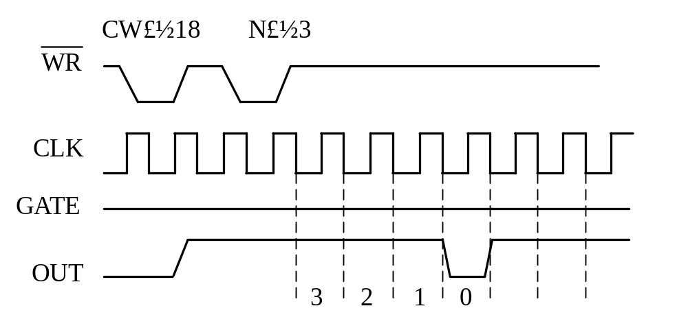
图9.9 方式4波形

Slide 29
6.方式5——硬件触发选通
方式5的波形如图7.10所示，这这种方式的特点是：
①写入控制字后，输出为高电平。在设置了计数值后，计数器并不立即开始计数，而是由门控脉冲的上升沿触发启动。当计数到0时，输出一个CLK周期的负脉冲，并停止计数。当门控脉冲再次触发时才能再计数。
②在计数过程中如果再次用门控脉冲触发，则使计数器重新开始计数，此时输出还保持为高电平，直到计数为0，才输出负脉冲。
③如果在计数过程中改变计数值，只要没有门控信号的触发，不影响计数过程。当有新的门控脉冲的触发时，不管是否计数到0，都按新的计数值计数。

Slide 30
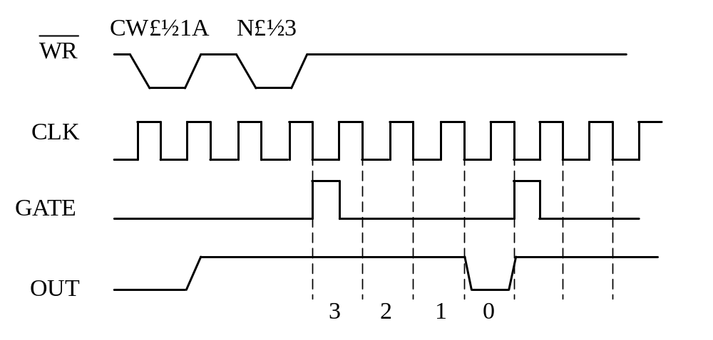
图9.10 方式5波形

Slide 31
9.2.5 Intel 8 253的应用举例
1.初始化8253
要使用8253，必须首先对其进行初始化，初始化有两种方法：
①对每个计数器分别进行初始化，先写控制字，后写计数值。如果计数值是16位的，则先写低8位再写高8位。
②先写所有计数器的方式字，再写各个计数器的计数值。如果计数值是16位的，则先写低8位再写高8位。

Slide 32
例如：假设一个8253在某系统中的端口地址40H—43H，如果要将计数器0设置为设置为工作方式3，计数初值为3060H,采用二进制计数法，则初始化方法如下：
  MOV AL，36H ；设置控制字00110110（计数器0，方式3，写两个字节，二进制计数）
  OUT 43H，AL ；写入控制寄存器
  MOV AX,3060H ；设置计数值
  OUT 40H,AL ；写低8位至计数器0
  MOV AL,AH
  OUT 40H,AL ；写高8位至计数器0

Slide 33
2.8253在IBM PC/XT机的应用
在IBM PC/XT机中，8253主要提供系统时钟中断、动态RAM的刷新定时及喇叭发声控制等功能。8253的初始化是在计算机启动时由BIOS完成的。图9.11是8253在IBM PC/XT机的应用的示意图
从8284时钟发生器来的频率2.386364MHZ经二分频后作为8253三个计数器的时钟输入，8253在IBM-PC/XT中的端口地址为40H—43H，这三个计数器在系统中的初始化程序如下：

Slide 34
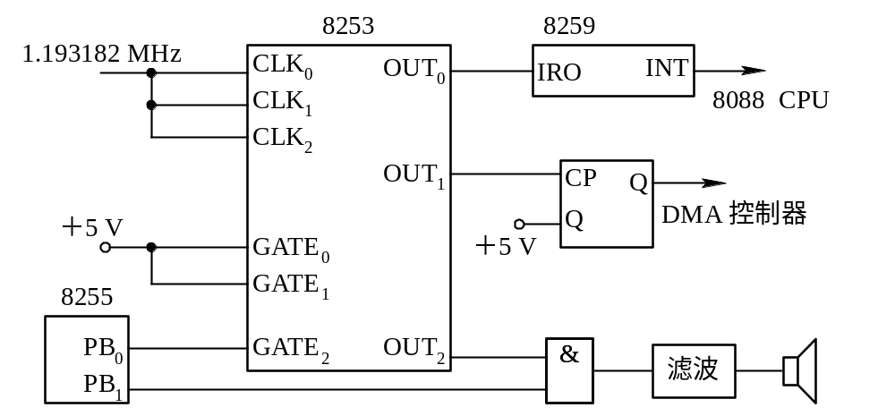
图9.11 8253在IBM-PC/XT机的应用的示意图

Slide 35
⑴计数器0用于定时中断（约55ms）
MOV AL,36H ；计数器0，方式3，写两个字节，二进制计数
OUT 43H,AL ；控制字送控制字寄存器
MOV AL,0 ；计数值为最大值
OUT 40H,AL ；写低8位
OUT 40H,AL ；写高8位

Slide 36
⑵计数器1用于定时（15μs）DMA请求
MOV AL,54H ；计数器1，方式2，只写低8位，二进制计数
OUT 43,AL
MOV AL,12H ；初值为18
OUT 41H,AL

Slide 37
⑶计数器3用于产生约900HZ的方波送至扬声器
MOV AL,B6H ；计数器3，方式3，写两字节，二进制计数
OUT 43,AL
MOV AX,0533H ；计数初值为533H
OUT 42H,AL ；写低8位
MOV AL,AH
OUT 42H,AL ；写高8位

Slide 38
9.3 Intel 8254-PIT简介
Intel8254是Intel 8253的改进型，它们在操作方式及引脚排列上完全相同。
相比8253，8254主要改进的内容是：
1.计数频率高
8254的计数频率可由直流至6MHz，8254-2可高达10MHz。而8253最高只能达到2.6MHz。

Slide 39
2.有读回命令(写入至控制字寄存器)
如果控制字寄存器D7=1，D6=1，D0=0，即为8254的读回命令，其格式如图9.12所示。
这个命令可以使三个计数器的计数值一次锁存，而在8253则需要写入三个命令。

Slide 40
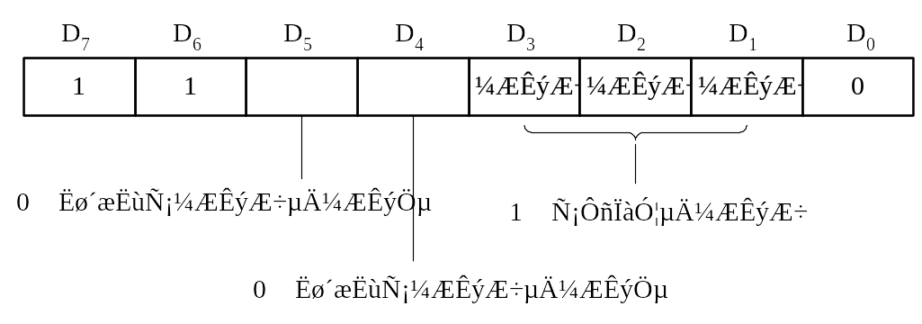
图9.12 8254的读回命令

Slide 41
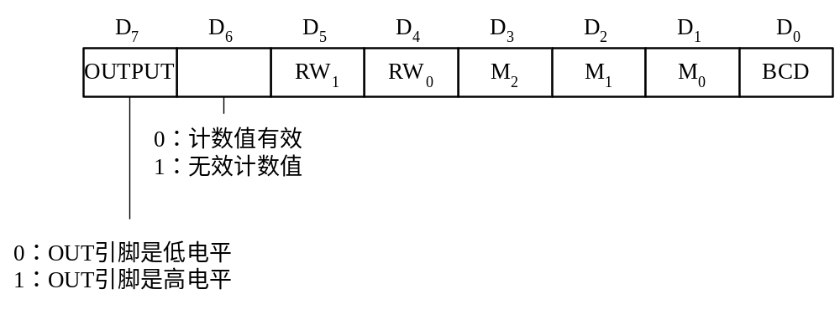
另外，在8254中每个计数器都有一个状态字，当要读取时，也可由读回命令进行锁存。其状态状态字的格式如图9.13所示。
图913 8254的状态字格式

Slide 42
其中，D₀～D₅与方式控制字对应位的意义相同。即为写入此计数器的控制字的相应部分。D⁷表示OUT引脚的输出状态。D₆表示计数初值是否已装入减1计数器，D₆=0表示已经装入，可以读取计数器。

Slide 43
习 题 9
9.1 在控制系统中，有哪些计时/定时方法？
9.2 在8253每个计数器中有几种工作方式？它们的主要区别是什么？
9.3 为什么8253的方式0可用作中断请求？
9.4 为什么8253的方式2具有频率发生器的功能？
9.5 当计数值为奇数的情况下，8253在方式3时的输出波形如何？
9.6 8253的方式4与方式5有什么异同？
9.7 怎么对8253进行初始化？

Slide 44
9.8 在一个定时系统中，8253的端口地址范围是480H～483H，试对8253的三个计数器进行编程。其中，计数器0工作在方式1，计数初值为3680H；计数器2工作在方式3，计数初值为1080H。
9.9 一个8253的端口地址范围是480H～483H，给它提供2 MHz的时钟，要求产生1 KHz的方波输出，试编程实现。

